Slide 1
좋은 스토리텔링 사례
제작 시간 : 7시간
발표자 : 이해솔

Slide 2
Contents
01
02
03
04
림보
레이튼 교수
마녀의 샘
특징 정리

Slide 3
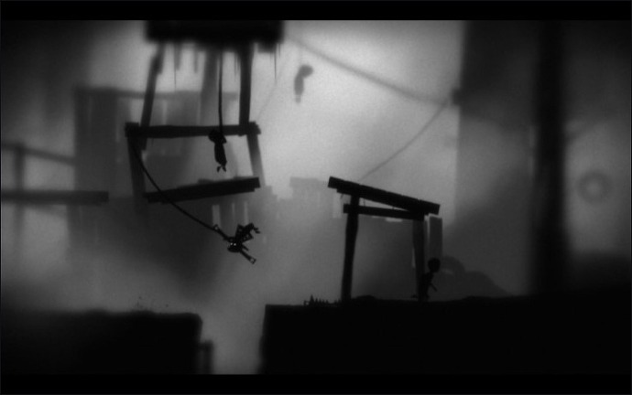
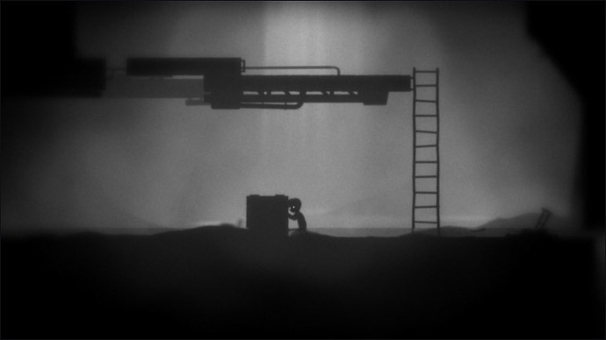
1. 림보
1) 어드벤처 장르의 림보
게임 플레이 방법
ㆍ 방향키(좌우)와 상호 작용키가 전부
└> 모바일 게임의 작은 화면과 조작감을 고려함
ㆍ 도구를 이용해 함정을 통과하여 챕터 클리어
ex : 밧줄로 함정을 넘음, 상자를 통해 높은 곳으로 점프
흑색과 백색의 배경에 필름그레인 효과
ㆍ 흑과 백으로만 이루어진 색을 통해 몽환적 분위기 연출
ㆍ 게임은 단일 엔딩으로 한번의 플레이 만으로 완료
└> 명확하지 않은 스토리 전달로 여러 해석이 나옴
게임 : 림보

Slide 4
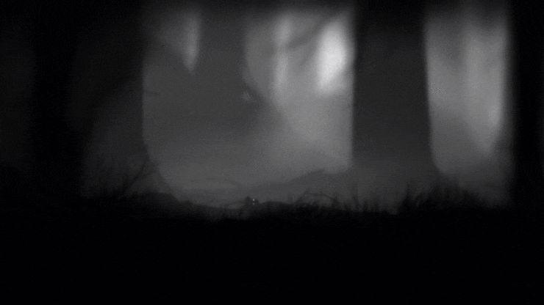
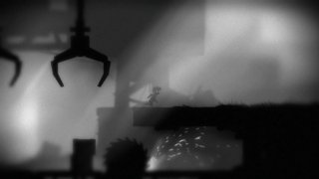
1. 림보
2) 스토리 구성 방식
간략한 스토리
ㆍ 숲속에서 눈을 뜬 주인공은 계속 앞으로 나아감
ㆍ 트랩이나 거미에 시달리지만 결국 거미를 죽여 극복함
ㆍ 숲(나무 배경)에서 도시(파이프와 톱니)로 넘어가게 됨
ㆍ 도시 생활속에 지쳤지만 가족인 여동생을 찾으러 다님
ㆍ 결국 여동생을 만났지만, 만났던 그 자리에는 파리만 존재
인생의 파노라마 형식의 진행
ㆍ 정해준 스토리는 없어 유저의 다양한 해석들이 존재
ㆍ 죽은 소년이 자신의 인생을 회상해보고 돌이켜보는 내용
유저는 게임 스토리 분석에 대한 노력으로 집중함
게임 : 림보

Slide 5
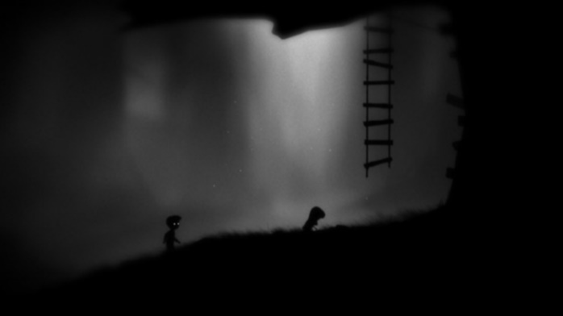
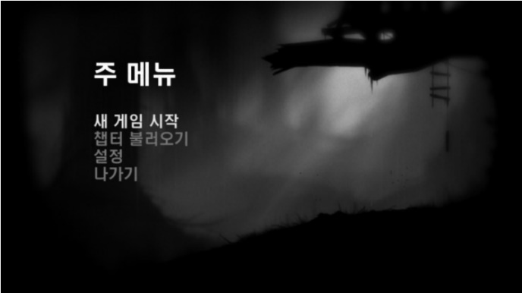
1. 림보
2) 스토리 구성 방식
간략한 스토리
ㆍ 숲속에서 눈을 뜬 주인공은 계속 앞으로 나아감
ㆍ 트랩이나 거미에 시달리지만 결국 거미를 죽여 극복함
ㆍ 숲(나무 배경)에서 도시(파이프와 톱니)로 넘어가게 됨
ㆍ 도시 생활속에 지쳤지만 가족인 여동생을 찾으러 다님
ㆍ 결국 여동생을 만났지만, 만났던 그 자리에는 파리만 존재
인생의 파노라마 형식의 진행
ㆍ 정해준 스토리는 없어 유저의 다양한 해석들이 존재
ㆍ 죽은 소년이 자신의 인생을 회상해보고 돌이켜보는 내용
유저는 게임 스토리 분석에 대한 노력으로 집중함
여동생
게임 : 림보

Slide 6
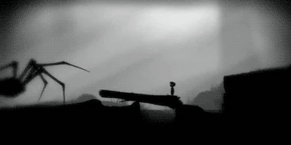
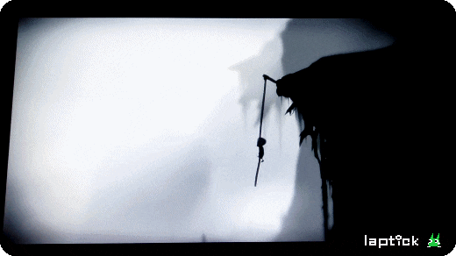
1. 림보
3) 스토리텔링을 위한 요소
우울한 분위기의 스토리를 부각시킨 요소들
ㆍ 흑과 백으로만 이루어진 색을 이용함
└> 기괴한 느낌으로 우울하고 음산한 분위기를 강조
ㆍ 화면의 포커싱과 줌 인, 줌 아웃 되는 연출로 상황을 강조
ㆍ 림보 특유의 분위기와 주변 오브젝트들을 살려주는 사운드
ex: 바람소리, 다가오거나 끌리는 소리
그래픽, 연출, 사운드을 이용해 어두침침하고 우울한 분위기의 스토리에 집중하도록 만듬
게임 : 림보

Slide 7
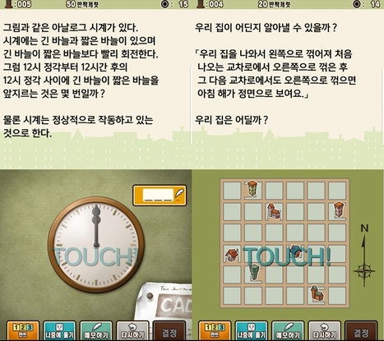
2. 레이튼 교수의 이상한 마을
1) 퍼즐 장르의 레이튼 시리즈
게임 플레이 방법
ㆍ 게임에 대한 사전 지식이 없어도 퍼즐에 대한 생각과 답 클릭만 하면 플레이 가능 : 모바일 게임 이유에 적합
수수께기로 이루어진 게임
ㆍ 주어진 수수께끼를 해결하는 단일 방향 스토리
└> 멀티 엔딩과 달리 명확한 길이 제시됨
ㆍ 수수께끼에는 3번의 힌트가 있어 스트레스↓
└> 힌트에 따른 획득 점수가 낮아지지만 스토리 영향x
ㆍ 퀴즈를 더 풀고 싶어하는 유저를 위한 서브 스토리 존재
게임 : 레이튼 교수의 이상한 마을 모바일 HD 리마스터

Slide 8
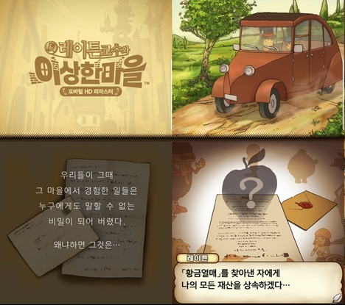
2. 레이튼 교수의 이상한 마을
2) 스토리 구성 방식
게임의 배경 스토리
ㆍ 수수께끼에 능통한 레이튼 교수가 대부호의 유산 상속에 관한 의뢰 편지를 받는다. ㆍ 편지에 쓰여진 내용은 2개월 전 대부호인가 사망하고 그의 공개된 유언장에는 알 수 없는 내용이 쓰여 있었다.
ㆍ 「우리 가문의 가보 <황금열매>를 마을 어딘 가에 숨겨 두었으니 찾아낸 자에게 나의 모든 재산을 상속하겠다」
ㆍ 의뢰인이 있는 이상한 마을을 방문한 교수는 저택 안에서 살인 사건이 발생한 것을 목격한다. 교수는 부인의 의뢰와 살인 사건 해결에 도전한다.
이미지를 통해 스토리를 강조
ㆍ 텍스트로만 이루어진 스토리를 이미지를 통해 각인 시킴
게임 : 레이튼 교수의 이상한 마을 모바일 HD 리마스터

Slide 9
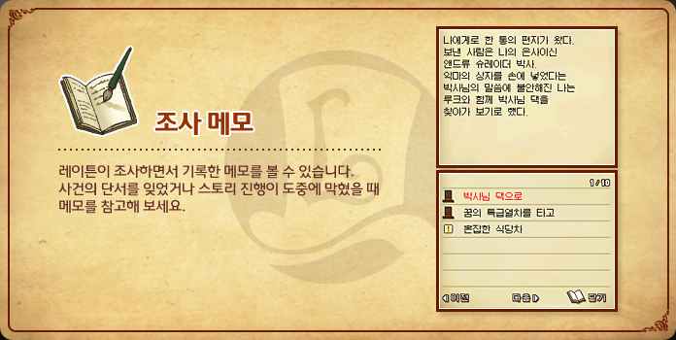
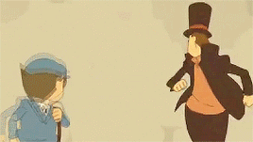
2. 레이튼 교수의 이상한 마을
3) 스토리텔링을 위한 요소
조사를 통한 스토리 진행
ㆍ 캐릭터간 대화나 배경에서 단서나 의문점을 얻어 수첩에 메모
└> 내가 직접 탐정이 되어 사건에 대해 조사하는 느낌
애니메이션과 음악을 통해 몰입도↑
ㆍ 스토리에 어울리는 마을 배경 및 디자인
ㆍ 상황에 맞는 여러 애니메이션을 통한 몰입도를 상승
ㆍ 캐릭터와 장소, 그리고 시간에 따라 각각의 고유 사운드
그래픽, 사운드, 애니메이션들을 이용해 기묘한 스토리에 집중하도록 만듬
게임 : 레이튼 교수의 이상한 마을 모바일 HD 리마스터

Slide 10
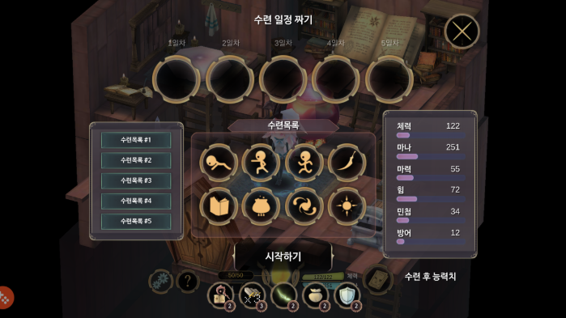
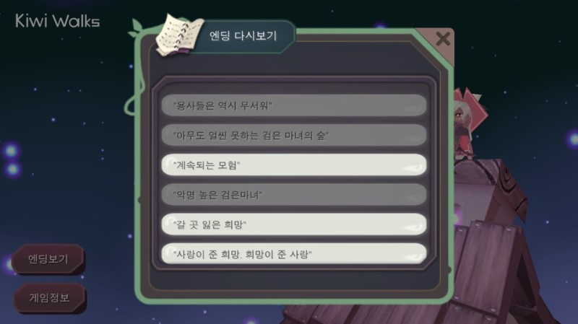
3. 마녀의 샘
1) 롤플레잉 장르의 마녀의 샘
플레이 방법
ㆍ 잠자기, 수련, 마법 개발, 아이템 사용, 외출 등 다양한 행동을 통해 주인공을 육성시킨다
ㆍ 대부분 이벤트와 스토리 진행이 외출을 통해 이루어진다
└> 집에서의 육성은 스토리를 수월하게 하기 위한 요소
게임의 특징
ㆍ 제한된 시간인 100일 동안 캐릭터를 육성하고, 성장하는 동안의 행동에 따라 엔딩(멀티 엔딩)이 달라짐
ㆍ 레벨은 없으나 여러 가지의 능력 시스템이 존재한다
└> 프린세스 메이커 시리즈와 유사한 육성 시뮬레이션 게임
게임 : 마녀의 샘 1

Slide 11
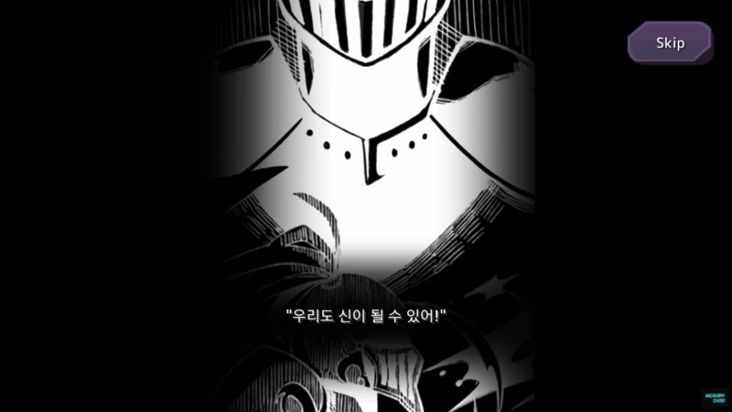
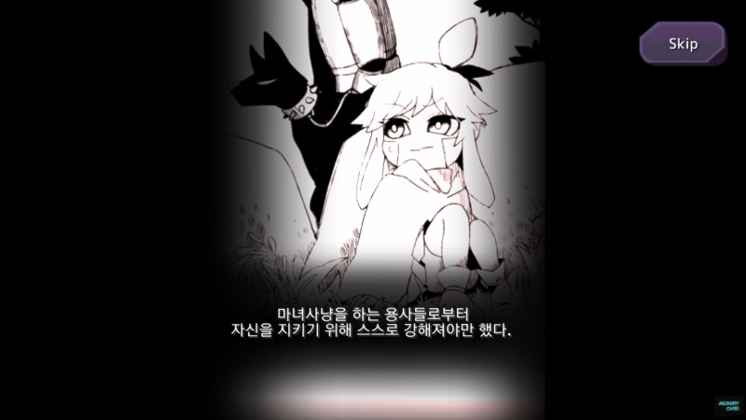
3. 마녀의 샘
2) 스토리 구성 방식
게임의 배경 스토리
ㆍ 600년 동안 경외와 찬양이란 이름으로 숨어왔던 인간의 욕망은 결국 그 힘의 근원을 발견한 순간 모습을 드러냈다. ㆍ 인간들은 숭배했던 신들을 마족이라 부르며 처단하고 힘의 근원을 모두 빼앗았다. ㆍ 그런데 언제부터인가, 마족과 인간 사이에서 완전한 마족(마녀)이 태어났다. 그들은 태어나자마자 죽거나 깊은 숲에 버려졌다. ㆍ 살아남은 마녀들은 용사로부터 나 자신을 지키기 위해 강해져야만 했다.
이미지를 통해 스토리를 강조
ㆍ 텍스트로만 이루어진 스토리를 이미지를 통해 각인 시킴
게임 : 마녀의 샘 1

Slide 12
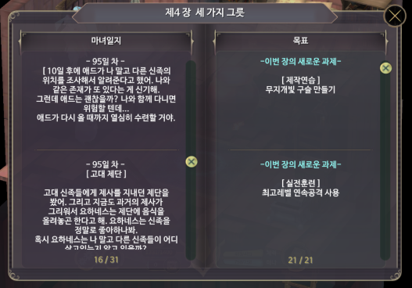
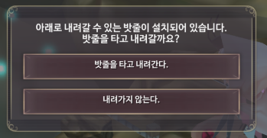
3. 마녀의 샘
3) 스토리텔링을 위한 요소
롤플레잉의 특징인 모험을 강조
ㆍ 직접적으로 알려주지 않아 찾기 힘든 스토리
└> ‘마녀 일지’라는 일기장을 통해 힌트를 얻을 수 있음
ㆍ 성장함에 따라 들어갈 수 있는 숨겨진 장소들이 존재
ㆍ 여러 분기점이 존재하여 플레이어는 다양한 선택을 할 수 있음
└> 자신의 행동에 따른 엔딩(멀티 엔딩)이 갈림
내가 직접 모험을 하기에 마녀의 이야기가 아닌 나의 이야기를 만들어 내는 듯한 느낌을 주어 스토리에 집중하도록 만듬
게임 : 마녀의 샘 3

Slide 13
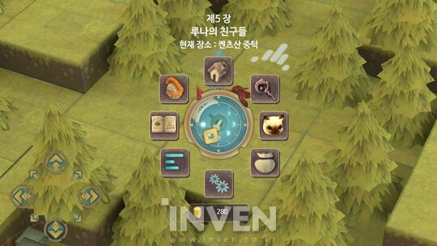
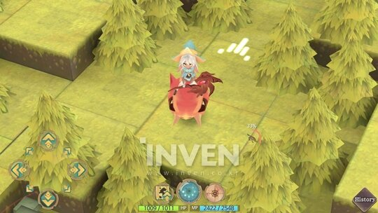
4. 공통 특징
1) 모바일 게임의 특징
게임의 몰입에 방해되는 요소
ㆍ 작은 화면으로 구성되어 있는 휴대폰의 특성
ㆍ 키보드와 마우스가 없어 즉각적으로 반응하기 어려움
ㆍ 모바일 특유의 짧은 플레이 타임
몰입에 방해되는 요소들을 제거
ㆍ 화면 공간을 최대한 활용하기 위한 간단한 UI 구성
ㆍ 조작 난이도를 위한 이동 키와 액션 키로만 구성
ㆍ 기억나도록 스토리를 키워드로 나눈 챕터 구성
짧은 시간과 모바일의 한계를 고려해 간단한 조작 방식과 UI로 게임을 제작함
게임 : 마녀의 샘 3

Slide 14
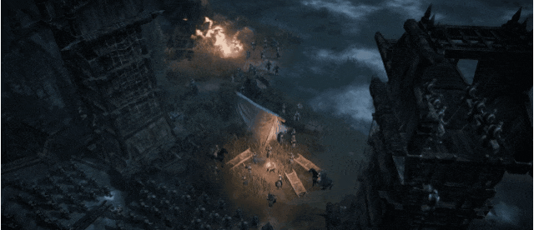
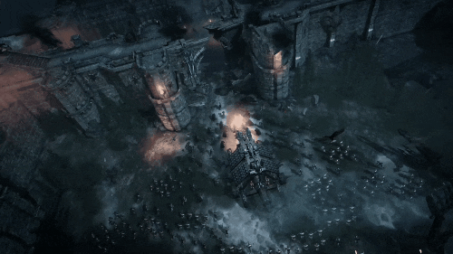
4. 공통 특징
2) 다양한 연출 기법
연출 기법을 통한 효과들
암시를 통한 플레이어의 스토리 인식
└> 공성전의 영상을 통해 곧 공성전에 참여한다 것과, 무슨 플레이를 할지 예상함
ㆍ 주인공인 플레이어에게 초점을 맞춤
└> 플레이어만이 승리로 이끌 수 있다고 생각해 능동적인 참여를 이끌어냄
연출 기법을 통해 게임 스토리를 플레이어에게 억지로 보여지지 않고 자연스럽게 접근함
이후 플레이어는 능동적으로 스토리에 참여하기 때문에 보다 집중함
게임 : 로스트아크

Slide 15
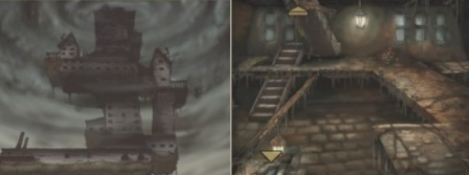
4. 공통 특징
3) 그래픽과 음악
스토리와 연관되는 그래픽과 음악
ㆍ 우울하고 음산한 스토리 분위기에 맞는 흑백톤
ㆍ 배경 음악이 없고 효과음만 있는 림보
└> 몬스터가 다가오거나, 물체를 끌거나, 바람 소리만 존재
ㆍ 이상한 마을의 느낌에 맞는 이상하게 생긴 탑
ㆍ 수상한 느낌이 물씬 드러나는 어두침침한 색
ㆍ 마을내의 술집과 저택 등 다양한 장소에서 바뀌는 사운드
ㆍ 캐릭터마다 고유한 음악을 틀어줘 개성을 부각시킴
게임 : 림보, 레이튼 교수와 이상한 탑

Slide 16
5. 정리
주제 |  | 내용 | 결론
플랫폼 | PC | 모바일과 달리 제약 조건이 없음 | 제약이 없어 장르별 선호도나 의도대로 제작
 | 모바일 | 작은 화면, 버튼을 통한 불편한 조작 방법 고려 | 기본적인 UI로 화면을 최대한 활용하고 간단한 조작으로 게임의 몰입에 방해되지 않도록
다 른 점 | 림보(어드벤처) | 배경 음악이 없고 효과음만 존재 흑과 백으로만 이루어진 색 | 무거운 스토리를 강조하기 위한 흑백 톤으로 색칠되어 있으며 효과음을 통해 상황을 강조
 | 레이튼 교수(퍼즐) | 조사를 통한 스토리 진행 상황에 따른 다양한 애니메이션 장소와 시간에 따른 다른 배경 음악 캐릭터마다 존재하는 고유 음악 | 직접 탐정이 되어서 해당 장소에 간 것처럼 만들고 있으며, 상황에 따른 여러가지 애니메이션을 통해 더욱 게임에 몰입하게
 | 마녀의 샘(RPG) | 모험을 하는동안 모험 일지를 적음 행동에 따른 분기점이 생겨 여러 엔딩으로 나뉨 | 직접 마녀가 되어 행동을 하고, 행동에 따라 결과가 달라져 내가 직접 하는 것 처럼
공통점 |  | 연출 기법, 스토리와 연관된 그래픽과 플랫폼별 특징 고려 | 다양한 연출 기법과 스토리에 연관된 그래픽을 이용해 몰입도를 높이고 낮추지 않기 위해 간단한 조작 및 UI로 구성

